Slide 1
社群媒體分析實務 HW1
指導老師：毛敬豪
學生：陳昶儒

Slide 2
建構個人資料分析平台

Slide 3
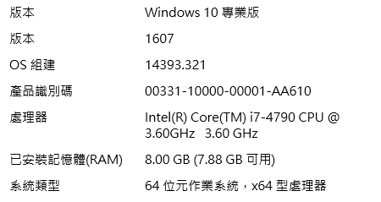
作業系統與硬體資源
作業系統
硬體資源

Slide 4
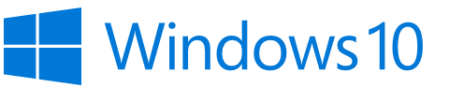


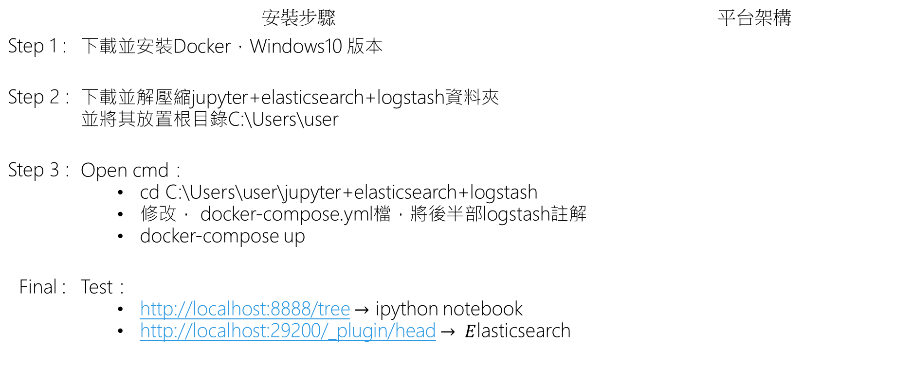
安裝步驟與平台架構
安裝步驟 |  | 平台架構
Step 1 : | 下載並安裝Docker，Windows10 版本
Step 2 : | 下載並解壓縮jupyter+elasticsearch+logstash資料夾 並將其放置根目錄C:\Users\user
Step 3 : | Open cmd： cd C:\Users\user\jupyter+elasticsearch+logstash 修改， docker-compose.yml檔，將後半部logstash註解 docker-compose up
Final : | Test： http://localhost:8888/tree $→$ ipython notebook http://localhost:29200/_plugin/head $→ E$lasticsearch

Slide 5
面臨困難與解決問題
Docker 安裝：因為我的作業系統原本WIN 7，但docker windows版本要求作業系統必須是WIN 10，所以後來就將電腦作業系統生到WIN 10，但升級完後還是無法安裝，查了一下資料，他要求的必須是最新版的WIN 10，所以又透過線上更新將作業系統更新到最新的版本，升到最新版本後問題就解決了。

Slide 6
Twitter ES

Slide 7
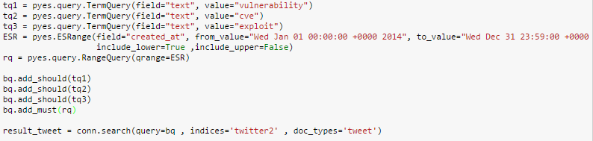
Tweets, Twitters
使用BoolQuery()
TermQuery (should):
Vulnerability, cve, exploit
RangeQuery (must):
from : "Wed Jan 01 00:00:00 +0000 2014" to : "Wed Dec 31 23:59:00 +0000 2014"
共有
1421 tweets
83 twitters參與

Slide 8
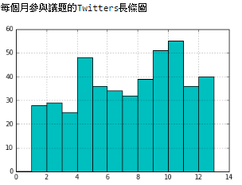
每個月參與議題的Twitter數量長條圖
1月：28 2月：29
3月：25 4月：48
5月：36 6月：34
7月：32 8月：39
9月：51 10月：55
11月：36 12月：40

Slide 9
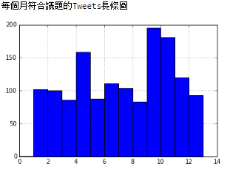
每個月符合議題Tweets數量長條圖
1月：102 2月：100
3月：86 4月：158
5月：88 6月：111
7月：104 8月：83
9月：195 10月：181
11月：120 12月：93

Slide 10
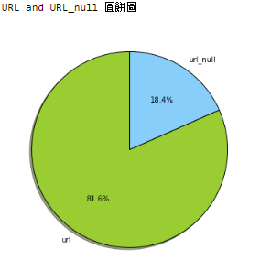
有URL與無URL的Tweets的比例圓餅圖
有URL：1160 無URL：261

Slide 11
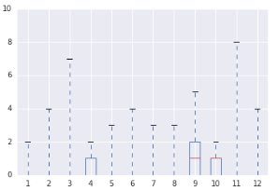
每月各Twitter所提到CVE的箱型圖

Slide 12
分析資安弱點分析指標帳號
我認為可以。方法主要透過Query 資安相關關鍵字 CVE、Vulnerability、 Exploit，並且統計每個人，在每月發表的文章中有資安相關關鍵字的篇數，可以看出總會有幾個帳號，在每個月發特別多相關的文章，藉此我們認定他為資安弱點分析指標帳號。

Slide 13
決策數分析三類Twitter

Slide 14
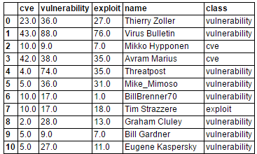
先統計每個人所發表文章中提及資安相關關鍵字CVE、Vulnerability、 Exploit 的篇數，並選出類別中被提及篇數最多的，即選為該筆資料之類別。
總共有83個人參與，但我透過篩選選出40個Twitters。篩選機制為每個關鍵字都必須被一篇文章所提及。

Slide 15
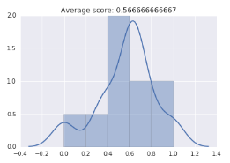
下圖為，data透過Decision Tree Classifier分類，並且使用cross validation, folds = 10，來做training，平均結果為0.5666

Slide 16
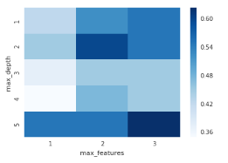
Heatmap
Best score : 0625
Best parameters :
max_features = 3
max_depth = 5

